Slide 1


面向无人机能耗建模与能量感知路径规划的
可信大模型自动化科研框架
A Trustworthy LLM-Agent Autoresearch Framework, Instantiated on UAV Energy
Modeling and Energy-Aware Path Planning
西安交通大学 硕士学位论文·中期答辩 | 2026

Slide 2
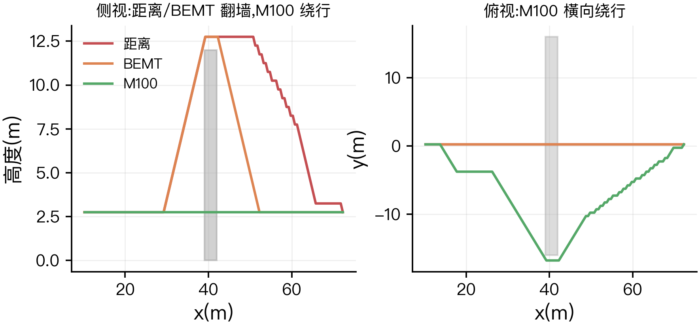
西安交通大学
研究场景:无人机能耗建模 + 能量感知路径规划
能耗建模:
预测飞一段路耗多少电(速度/爬升/载荷→功率)
能量感知规划:
找最省电的路,不只最短(如图:绕墙比翻墙省电)
为什么选这个场景:
· 有真机数据(DJI M100,209 航班真实功率)
· 直接关系续航/配送里程
· 能耗与规划天然耦合,完整工程闭环
场景图:真机能耗代价让规划绕开爬升;数据 DJI M100 (Rodrigues 2021)

Slide 3
西安交通大学
在这个场景上,我们要实现什么
1
建能耗模型
从真机 DJI M100 数据自动拟合出准确的能耗预测模型
2
接入路径规划
把能耗模型当规划代价,让无人机飞更省电的路(避爬升)
3
用可信方法做
全程用防作弊、防自欺的自动科研流程,并诚实刻画能力边界
三件事一条链:数据 → 能耗模型 → 规划省电,方法学贯穿全程

Slide 4
西安交通大学
1
大模型自动科研正在爆发,但它的“发现”普遍不可信
· FunSearch/AlphaEvolve/Eureka 在数学、代码、RL 上确有新发现
· 但都要求“精确可验证评测器”——作者自认局限
· 朴素流程会过度声称(AI Scientist 独立评估):
42% 实验编码错误失败、57% 手稿含幻觉数值
把已发表 prior art 误判为“新颖”
57%
朴素 AI4S 手稿含错误或幻觉数值
来源:Beel, Kan & Baumgart, ACM SIGIR Forum 2025(arXiv:2502.14297)

Slide 5
2
研究问题
在一个真实、含噪、无干净真值的工程域(无人机能耗与规划),
可信的自动科研框架能“得到什么”、又该“诚实承认什么”?
核心主张:贡献不是新算法或新发现(均为 prior art),而是方法学 + 真机数据锚定 + 诚实能力边界。

Slide 6
西安交通大学
3
框架总体结构:六个部分
组成部分
角色
说明
① 数据与评测
基础
以真机功率(P=V·I)为基准的防作弊评测
② 自动科研框架
核心
大模型闭环搜索:提议 → 评测 → 保留/回滚
③ 能耗模型
产物
从真机数据拟合的能耗预测模型
④ 能量感知规划
应用
以能耗为代价,规划更省电的路径
⑤ 动力学与真飞控
验证
RotorPy 动力学 + PX4 真飞控栈验证
⑥ 统计与防守
边界
统计检验 + 诚实刻画能力边界
其中 ② 的可信性由五道安全机制保证:
冻结评测器 · keep/revert · 强制查新门 · 因果消融 · 交叉模型+诚实报负结果

Slide 7
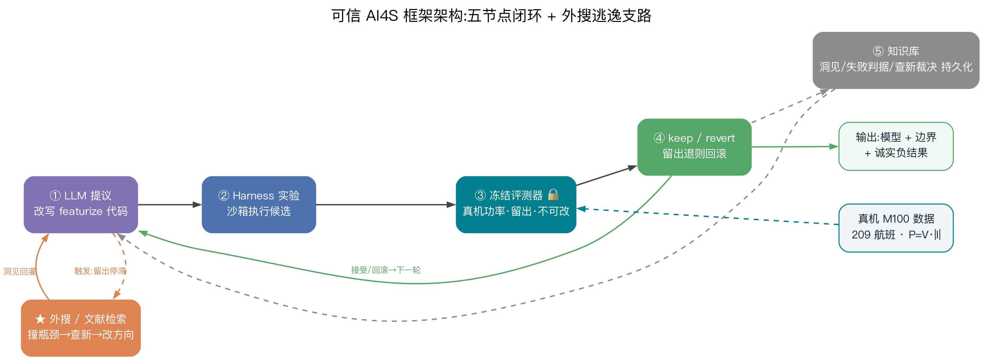
西安交通大学
4
框架架构:五节点闭环 + 外搜逃逸支路
LLM 提议→Harness 实验→冻结评测器→keep/revert 闭环;撞瓶颈触发外搜;知识库持久化

Slide 8
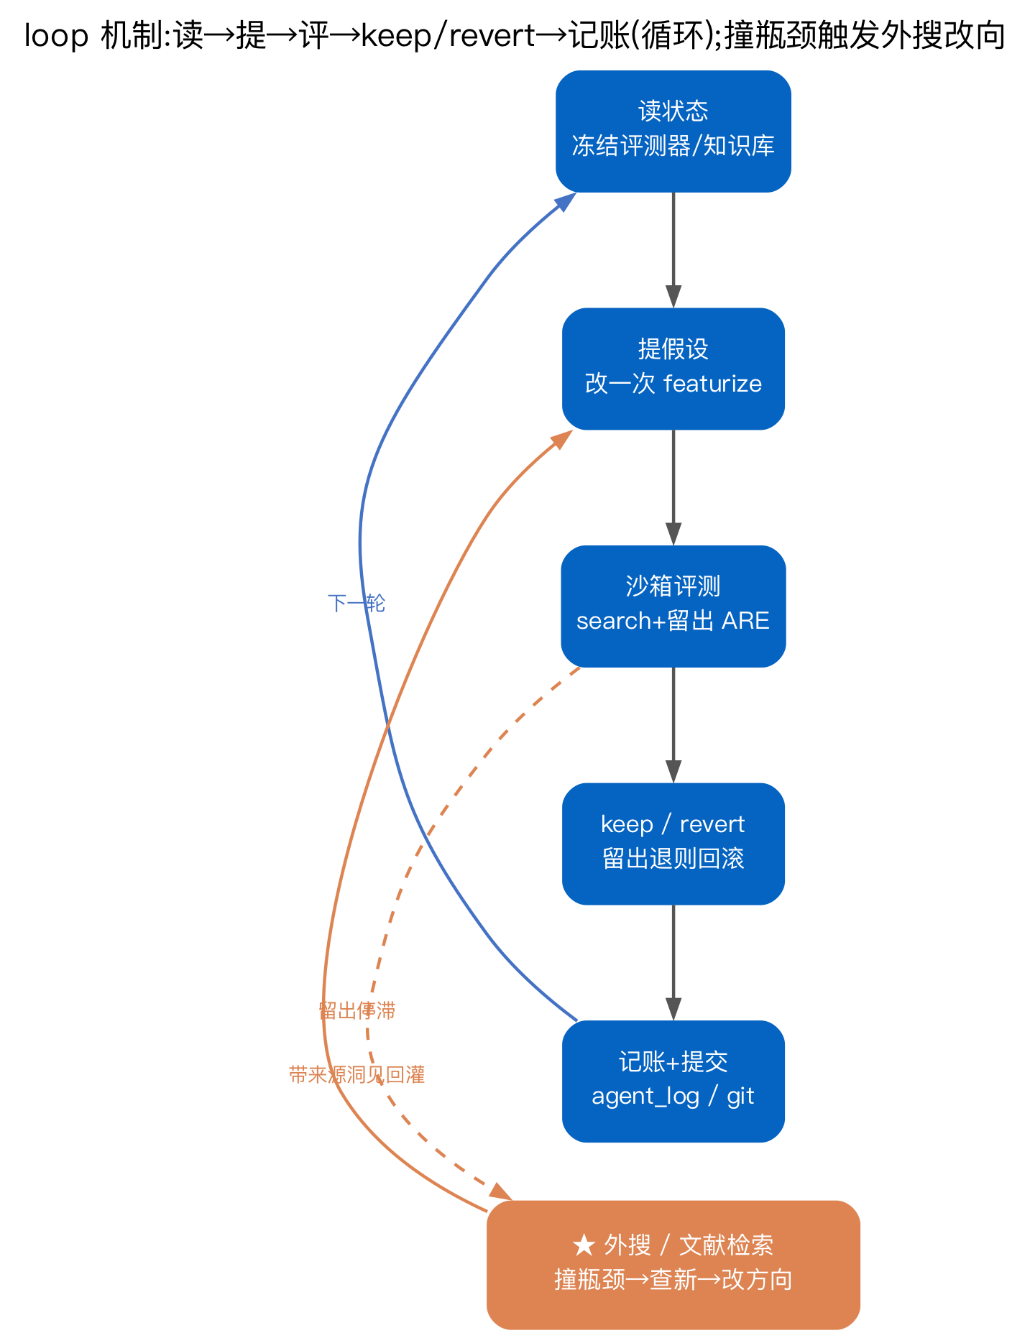
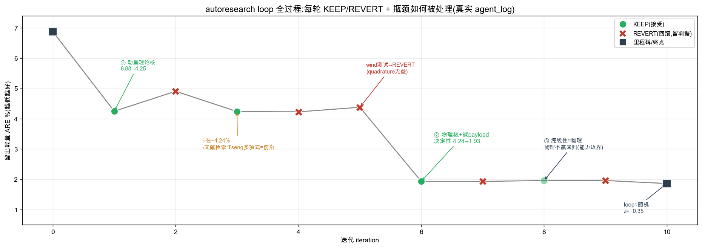
西安交通大学
5
过程即贡献:loop 撞瓶颈→触发外搜→改向→诚实记录(真实迭代)
左:真实迭代轨迹(卡4.24%→外搜→突破1.9%);右:loop 机制流程。数据 agent_log.jsonl + KNOWLEDGE.md

Slide 9
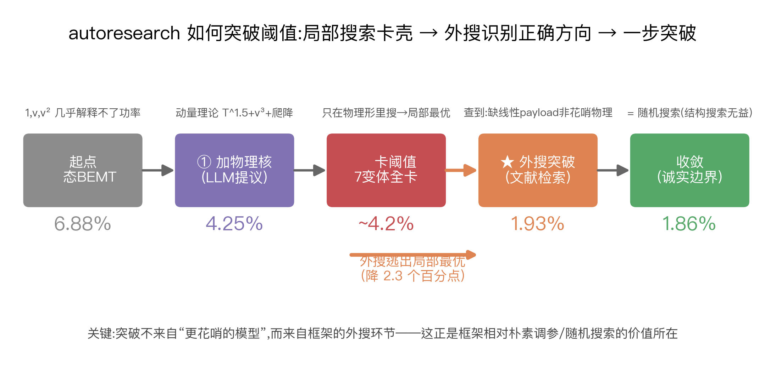
西安交通大学
6
autoresearch 如何突破阈值:局部搜索卡壳→外搜识别方向→一步突破
6.88% → 卡 4.2%(7变体全卡)→ 外搜识别'加线性payload' → 1.9%。突破来自框架的外搜环节,非更花哨的模型

Slide 10
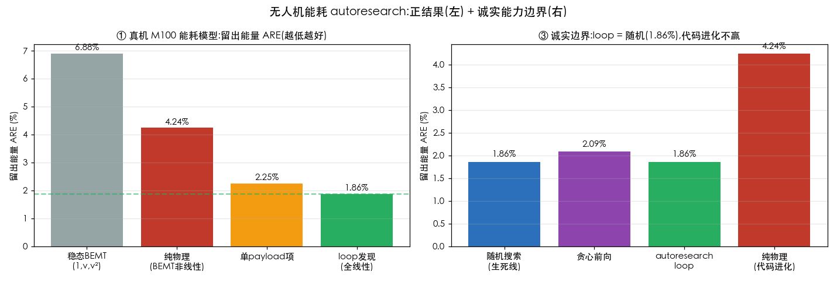
西安交通大学
7
从真机数据自动建模:能耗预测误差降 73%(6.88% → 1.86%)
· 冻结评测器 + LLM 每轮改一次能耗公式
· iter1–10 全程留出验证 + 保留/回滚
· 误差 6.88% → 1.86%(相对提升约 73%)
ARE = |预测能量 − 真实能量| / 真实能量
在“未参与训练的飞行”上取平均(防背答案)
能量真值 = 机载电压 × 电流积分
数据:真实 DJI M100(209 航班);评测器 m100_eval.py 冻结

Slide 11
西安交通大学
8
真机验证的能耗代价改变规划决策:避开真实存在的爬升能耗
· 距离/教科书BEMT → 翻墙
· 真机M100 → 绕行,省 5–13%
机制三重验证:
· 留出爬升 +114W vs 预测 +108W(<5%)
· 因果消融:挖爬升项→退回翻墙
下方 GIF:城市走廊逐障碍混合决策
区别 = 真机验证代价 + 可信评测(EcoFlight 2025 等已研究该效应)

Slide 12
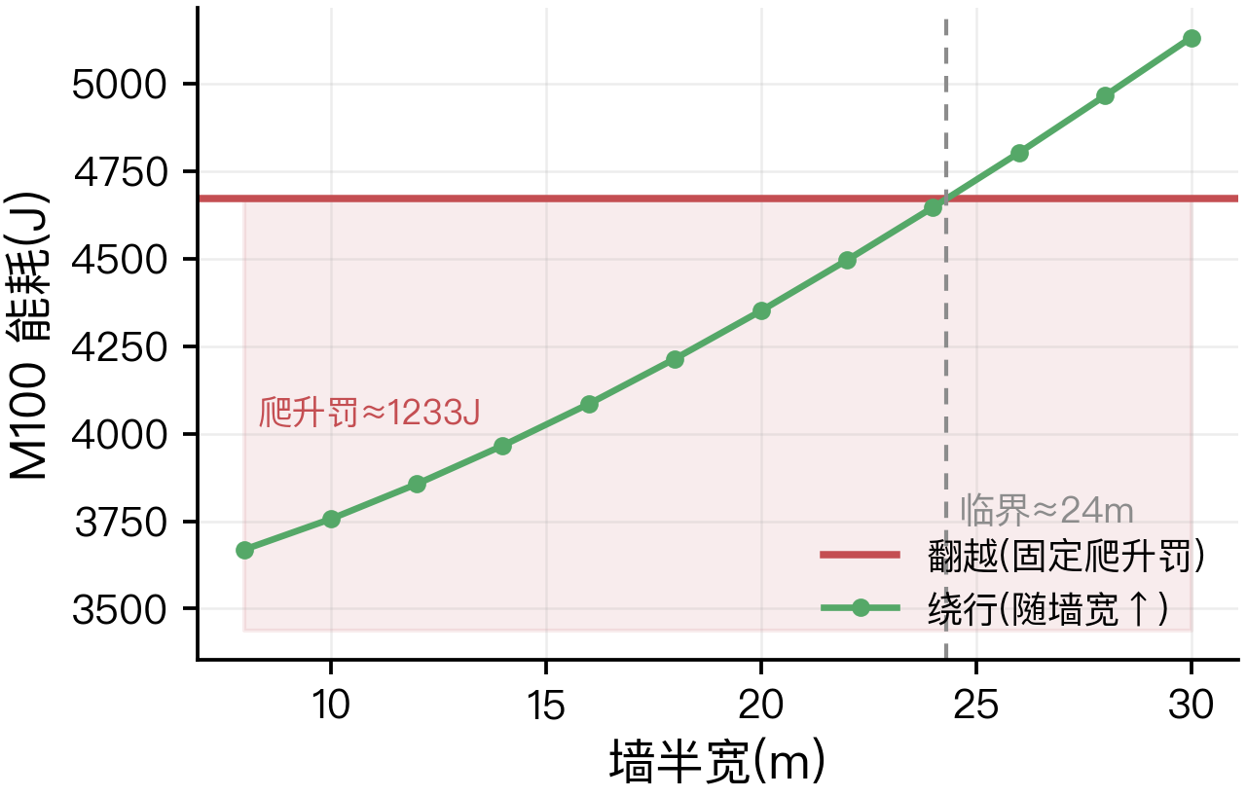
西安交通大学
9
翻越 vs 绕行是权衡:墙越宽绕行越贵,临界墙宽决定选谁
不是“绕行一定省”,而是权衡:
· 翻越:少走距离,但付固定爬升罚(≈1233J)
· 绕行:不爬升,但随墙宽多走越多
两条线交叉 ≈ 半宽 24m:
· 窄墙 → 绕行省(M100 选绕行)
· 宽墙 → 翻越省(M100 也翻墙)
tradeoff.py;操作包络的物理解释(何时该绕、何时该翻)

Slide 13
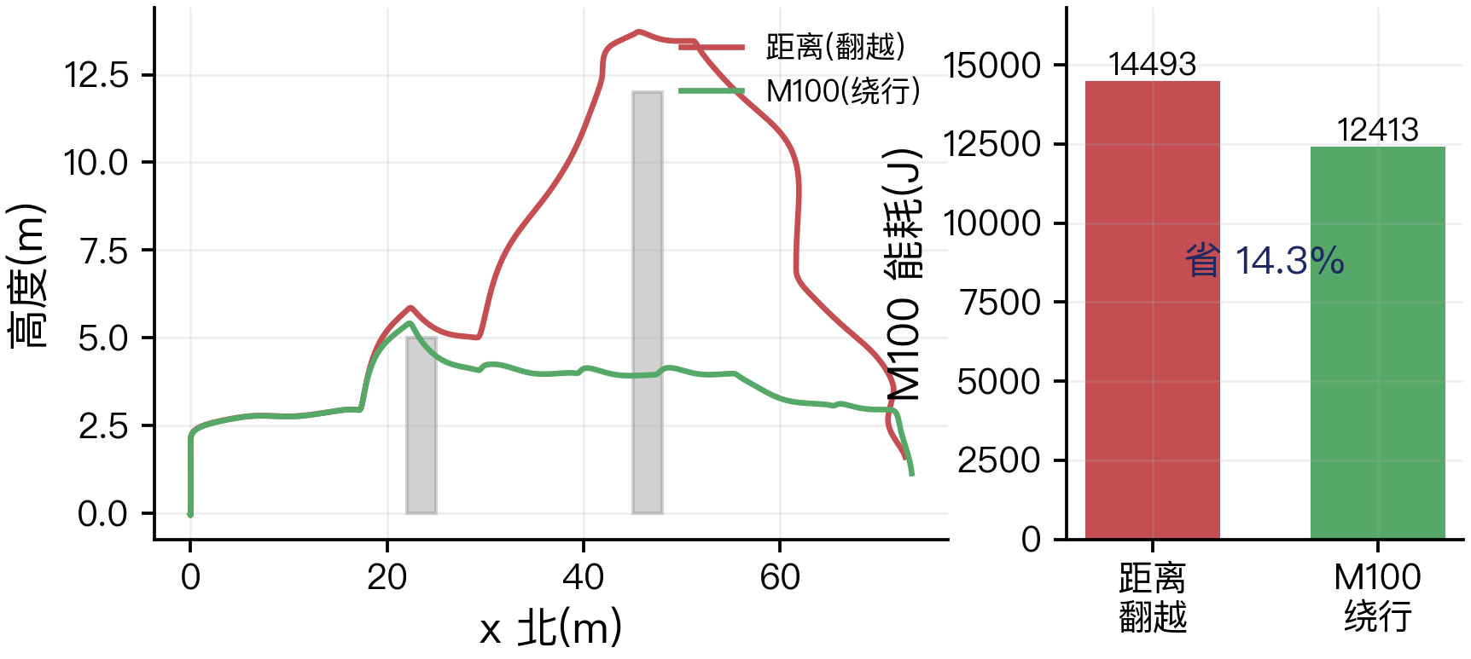
西安交通大学
10
结论过 RotorPy 动力学与 PX4 真飞控固件栈仍成立(省 14.3%)
证据链层层加固:
· 折线预测 4–22%
· RotorPy 动力学 6.1%
· PX4 真飞控栈 14.3%
(EKF + 位置环 + Gazebo 动力学)
下方 GIF:PX4 真飞控飞出的轨迹
PX4 SITL + Gazebo Harmonic;同固件栈同脚本 A/B 对比

Slide 14
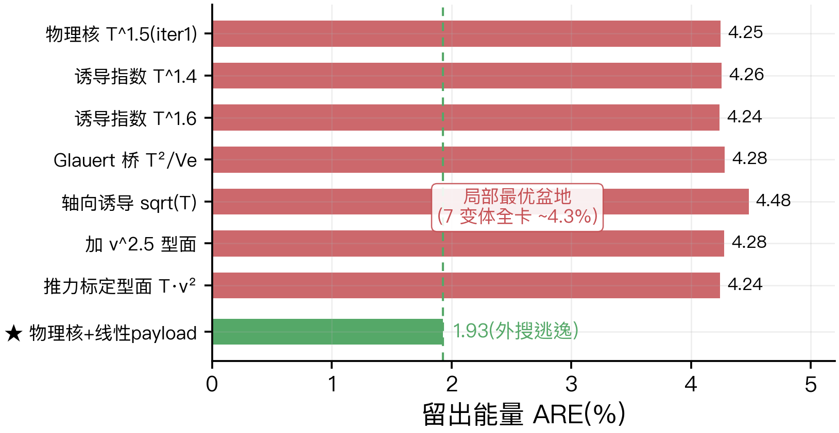
西安交通大学
11
框架每个节点都“承重”:去掉它,loop 就退化或自欺
消融每个节点 → 去掉会怎样:
· 评测器→只报训练误差:探针可刷分
· 外搜→只搜物理形:困 4.2% 盆地
· 查新门→H1/H3 当发现(实为 prior art)
· 因果消融→证不了爬升是唯一因
· 交叉模型→循环(BEMT尺下反贵)
· 报负结果→漏 loop≈随机/载荷死路
左图:只搜物理形困局部最优,
外搜识别加线性payload才突破1.9%
framework_ablation.py / safeguard_ablation.py(每节点一个可复现消融)

Slide 15
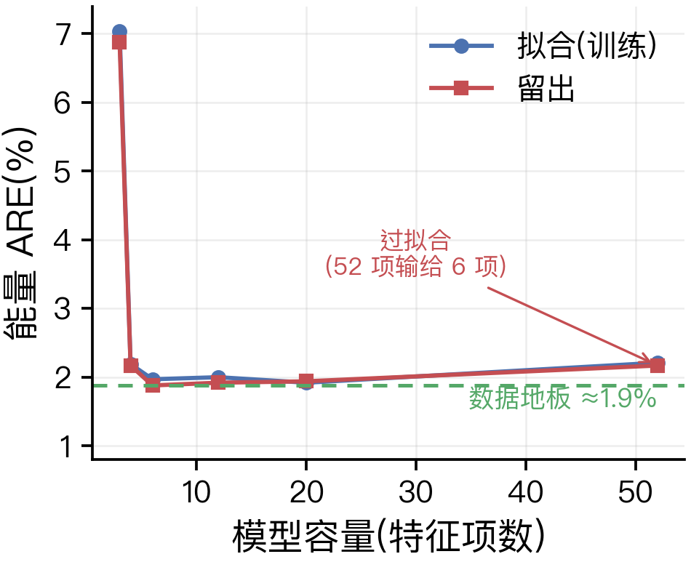
西安交通大学
12
性能上限由数据决定:留出误差 6 项处触底,加到 52 项不再降
· held-out 6 项即触底 1.88%
· 加到 12/20/52 项不降反升
· 4 种方法殊途同归 ~1.9%
· 运动学只解释 <40% 瞬时功率
“数据封顶”从主张变测量
domain_value.py;对标 Tseng 多项式(数据集既定最优)

Slide 16
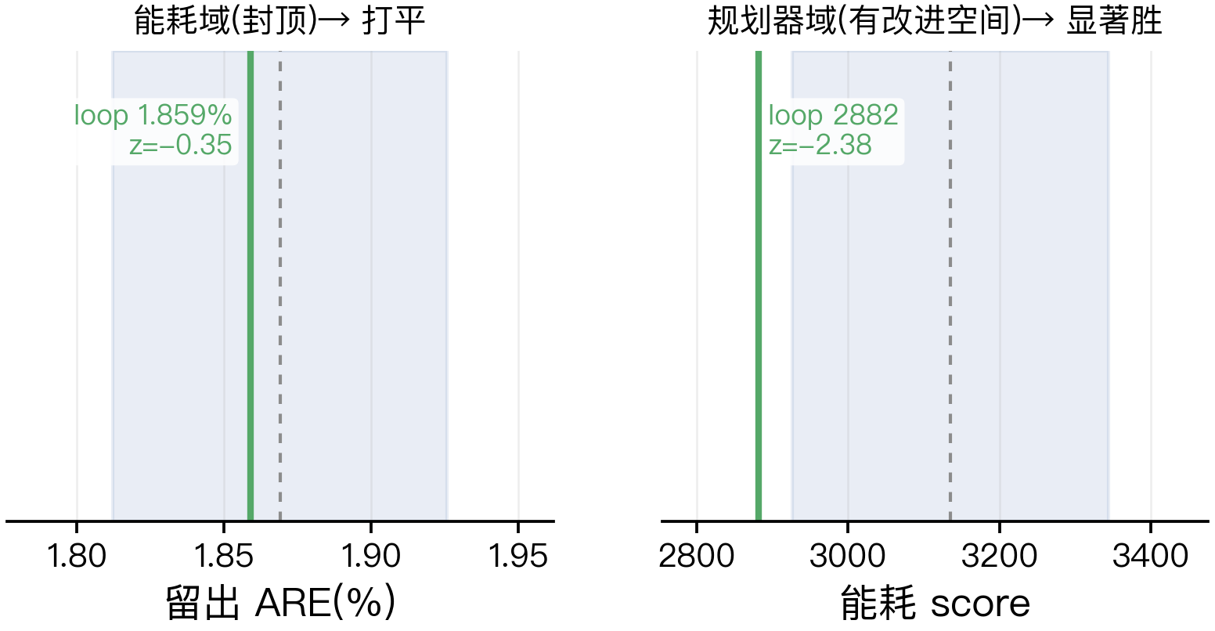
西安交通大学
13
同框架:有改进空间的域显著胜随机,噪声封顶的域统计打平
能耗域(封顶):
loop 1.86% vs 随机 1.87±0.03,z=−0.35
52% 随机更好 → 统计打平
规划器域(有改进空间):
loop 显著低于随机,z=−2.38
0% 随机更好 → 显著胜
→ 优势取决于搜索空间复杂度:小空间相当,大空间显著胜
significance_test.py / planner_significance.py(随机分布 + z 检验)

Slide 17
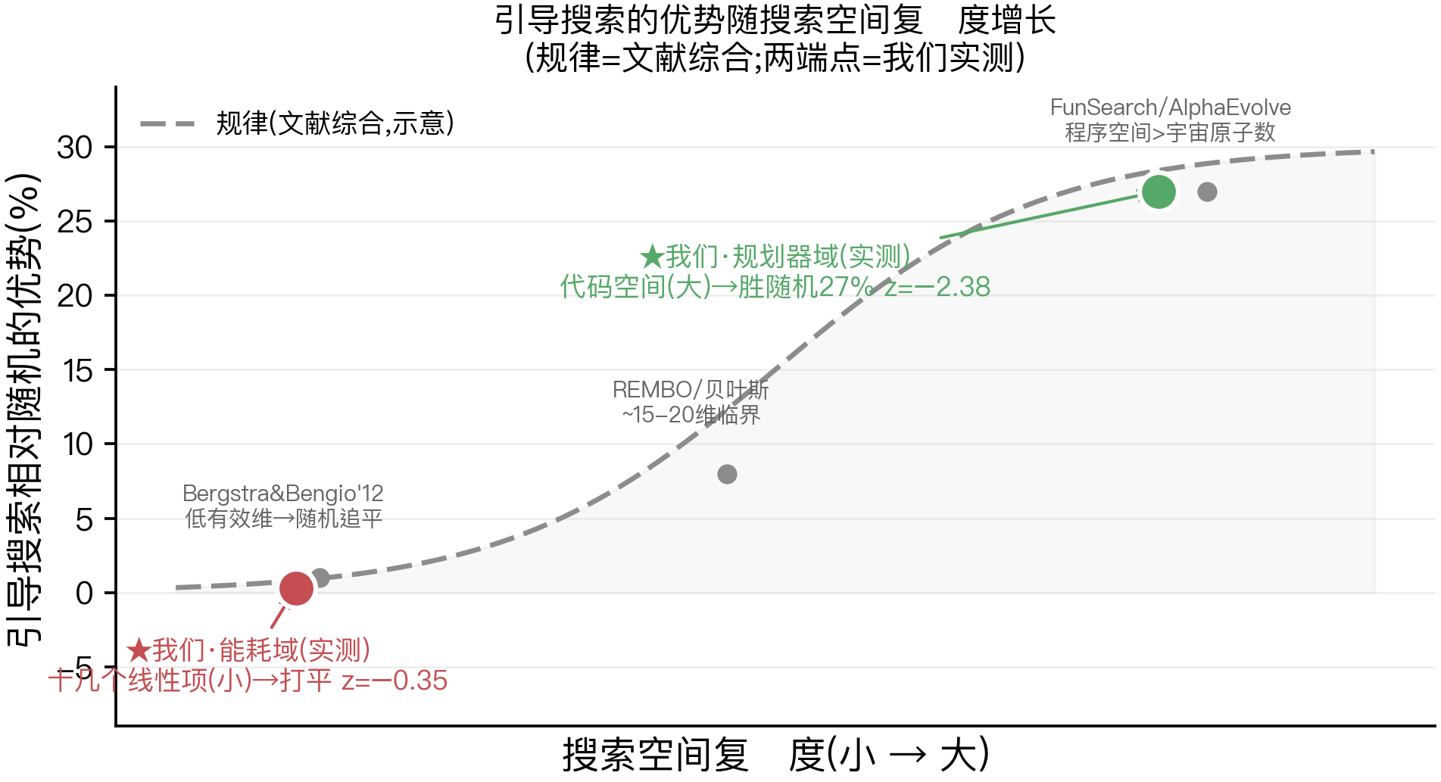
西安交通大学
14
为什么打平?引导搜索的优势随搜索空间复杂度增长(文献规律)
引导搜索优势随空间复杂度增长:
· Bergstra'12:低有效维→随机追平
· REMBO:~15–20 维临界点
· FunSearch:巨大程序空间→引导才行
· 我们能耗域(小)→打平
· 我们规划器域(大)→胜 27%
→ 同框架横跨两端点,亲手印证规律
规律=文献综合;两端点=我们实测。CMU《Hidden Pitfalls》2509.08713 反证可信性为刚需

Slide 18
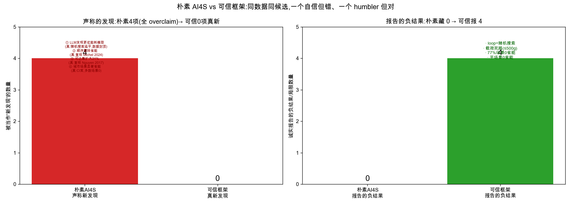
西安交通大学
15
可信协议的价值:同数据同候选,防住了朴素流程的过度声称
朴素 AI4S:
声称 4 项发现
(经查全为已有)、不报局限
本框架:
查新/留出过滤后
如实报告 + 记 4 项边界
→ 安全机制把“看似发现”挡在门外
naive_vs_trustworthy.py(同数据同候选,端到端产出对照)

Slide 19
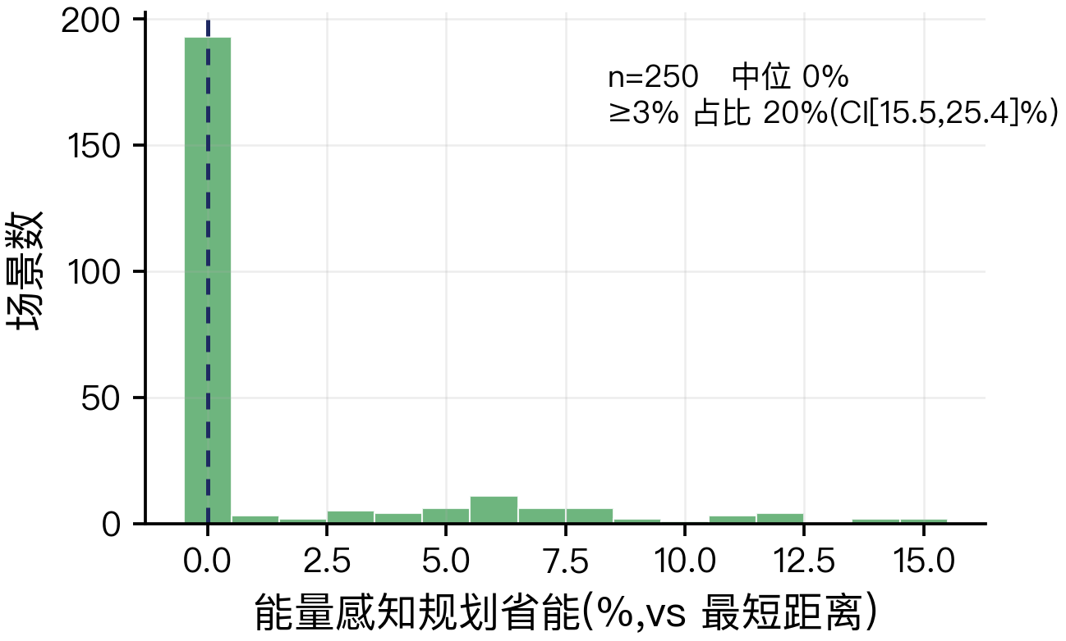
西安交通大学
16
适用范围:省能收益集中于“障碍逼出爬升”的几何(可达 4–22%)
n=250 随机城市场景,划清适用边界:
· 障碍逼出爬升的几何:省能 3–22%
· 有低空走廊时:能量最优≈最短路
· 结论用统计陈述,不挑单一场景
适用条件(诚实标注):
· 载荷 ≤500g 不改变路径;当前止于仿真
large_scale_savings.py(n=250)

Slide 20
西安交通大学
17
参考文献
Romera-Paredes et al. FunSearch. Nature 2023.
Novikov et al. AlphaEvolve. DeepMind 2025.
Ma et al. Eureka. ICLR 2024. arXiv:2310.12931.
Beel, Kan & Baumgart. AI Scientist 独立评估. ACM SIGIR Forum 2025. arXiv:2502.14297.
Michel et al. Energy-Optimal Waypoint UAV Missions. 2024. arXiv:2410.17585.
Nguyen & Au. Extending drone delivery reachable set. AAMAS 2017.
Karl et al. Position: Embracing Negative Results in ML. ICML 2024.
Rodrigues et al. DJI M100 energy dataset. Scientific Data 2021.
Di Franco & Buttazzo 2015;Liu 2017;EcoFlight 2025.

Slide 21
18
结论
① 贡献 = 可信自动科研方法学 + 真机数据锚定 + 诚实能力边界
② 真机 M100 能耗建模(误差 6.88%→1.86%)接入规划,全栈验证省 14.3%
③ 逐个消融证明框架每道安全机制都“承重”
④ 诚实划出适用边界:空间大则显著胜随机,空间小则与随机相当
恳请各位老师批评指正

